Slide 1
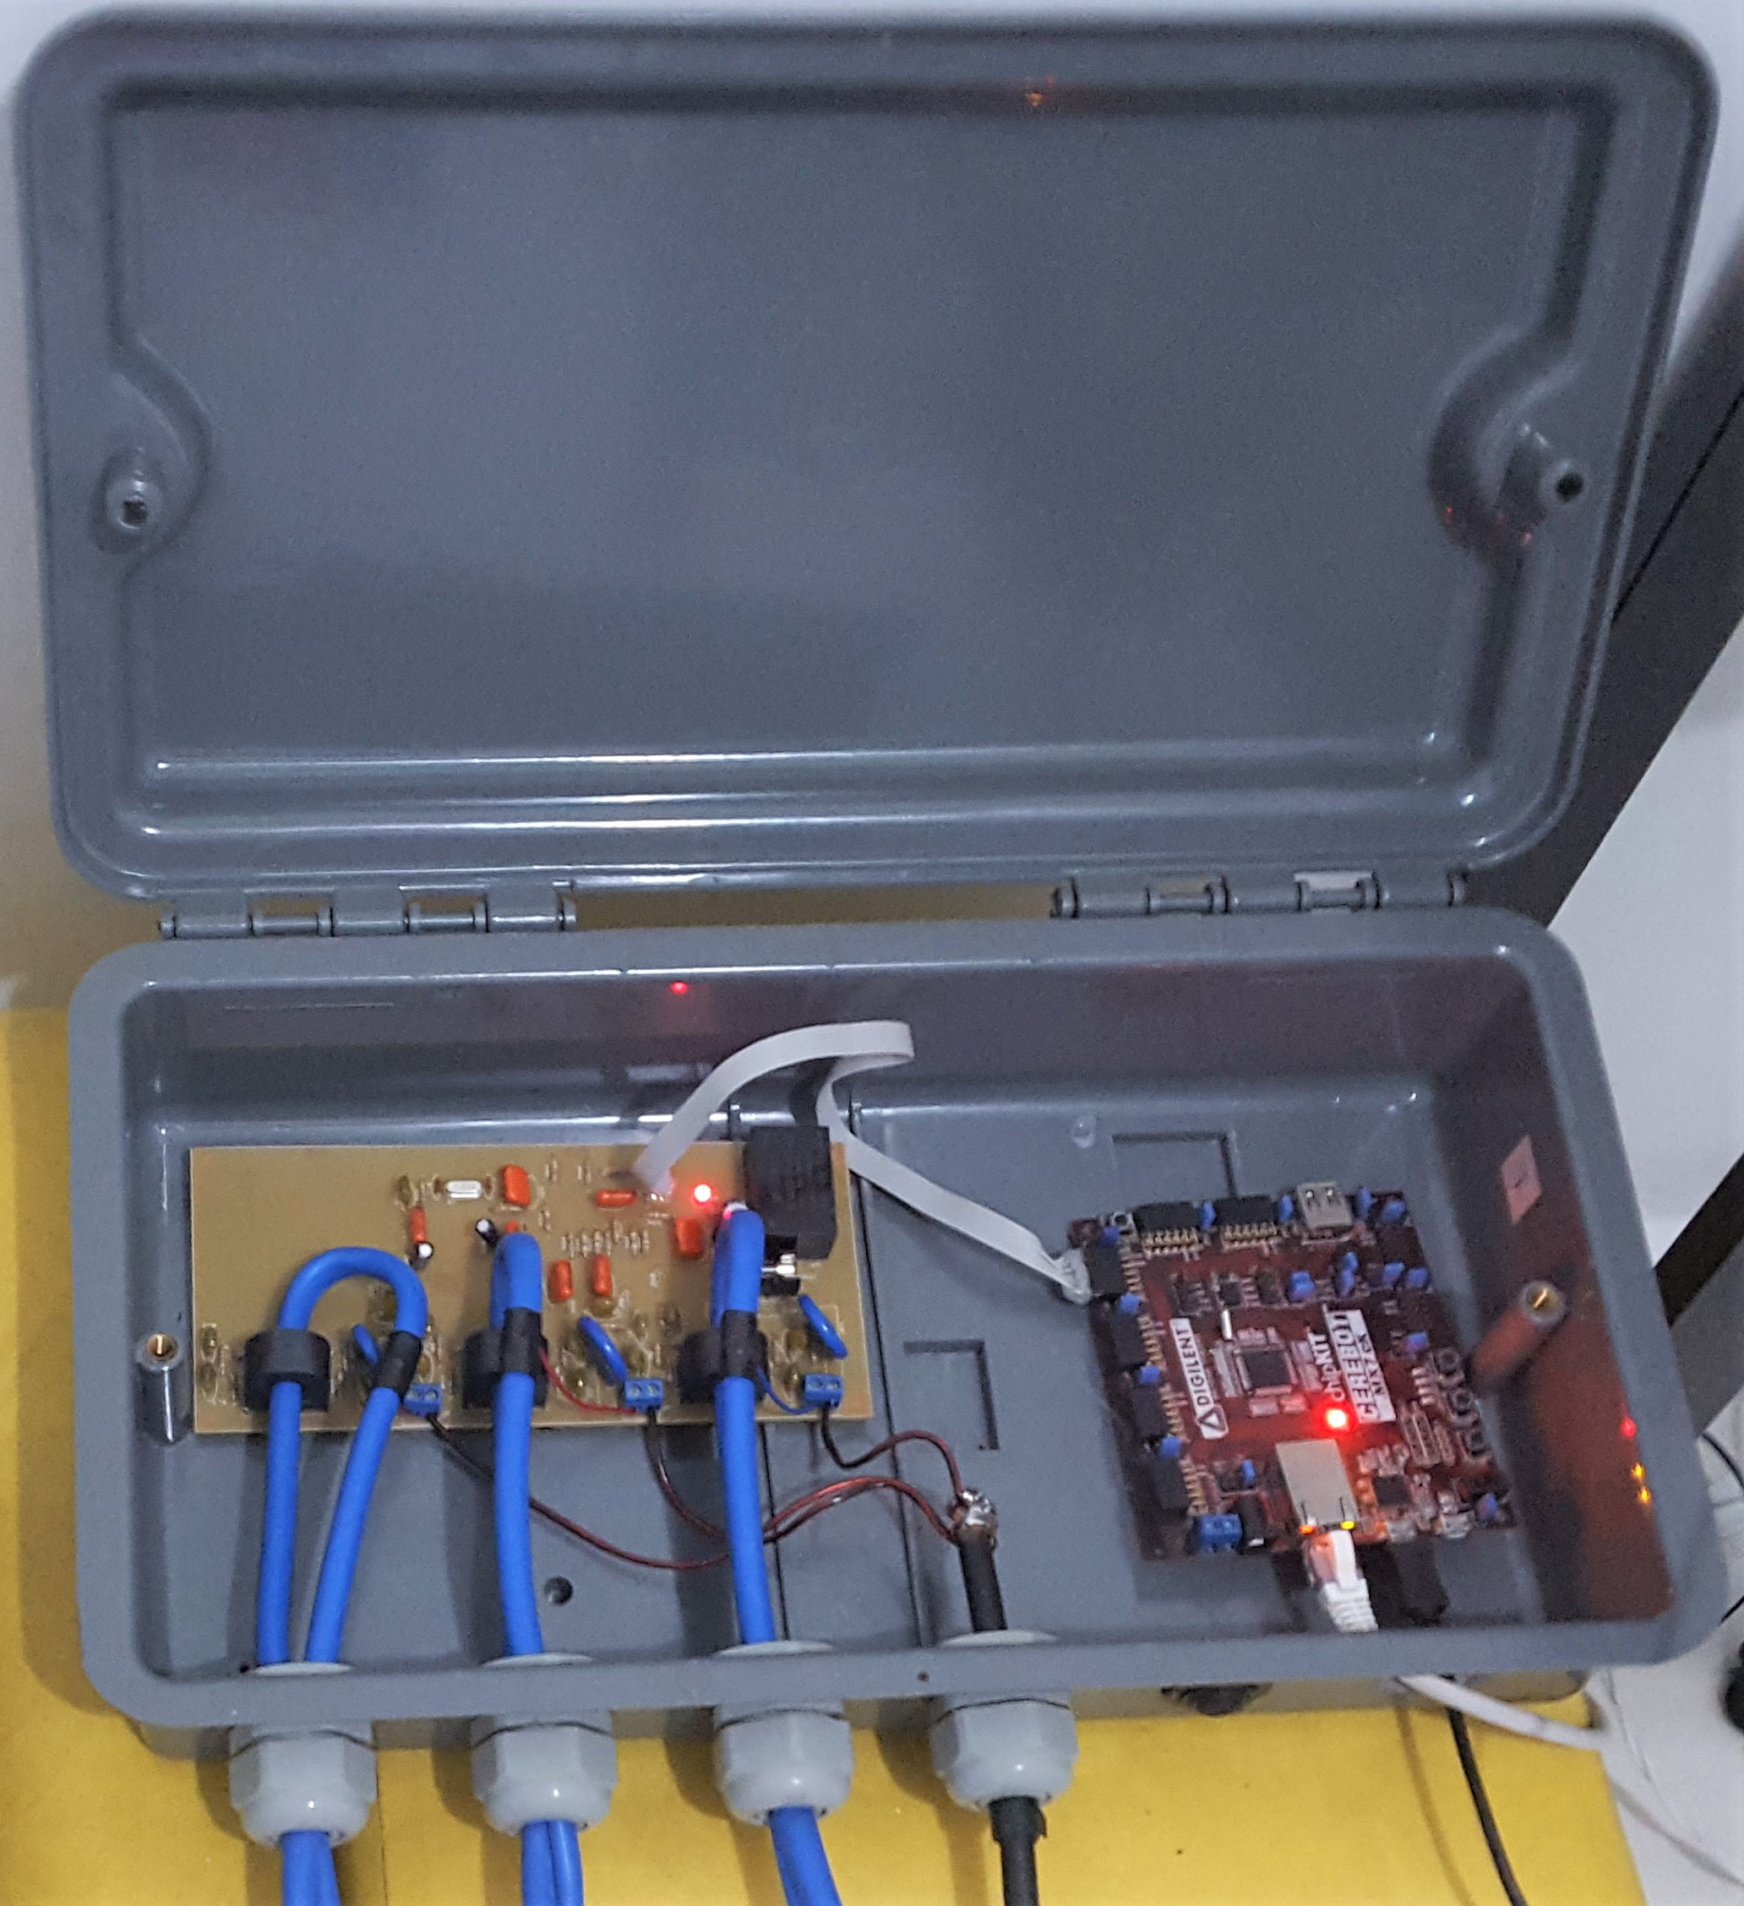
Placa de medição
trifásica
Cerebot MX7cK
Cabo Ethernet
Entrada e saída
Fases A, B e C
Neutro

Slide 2
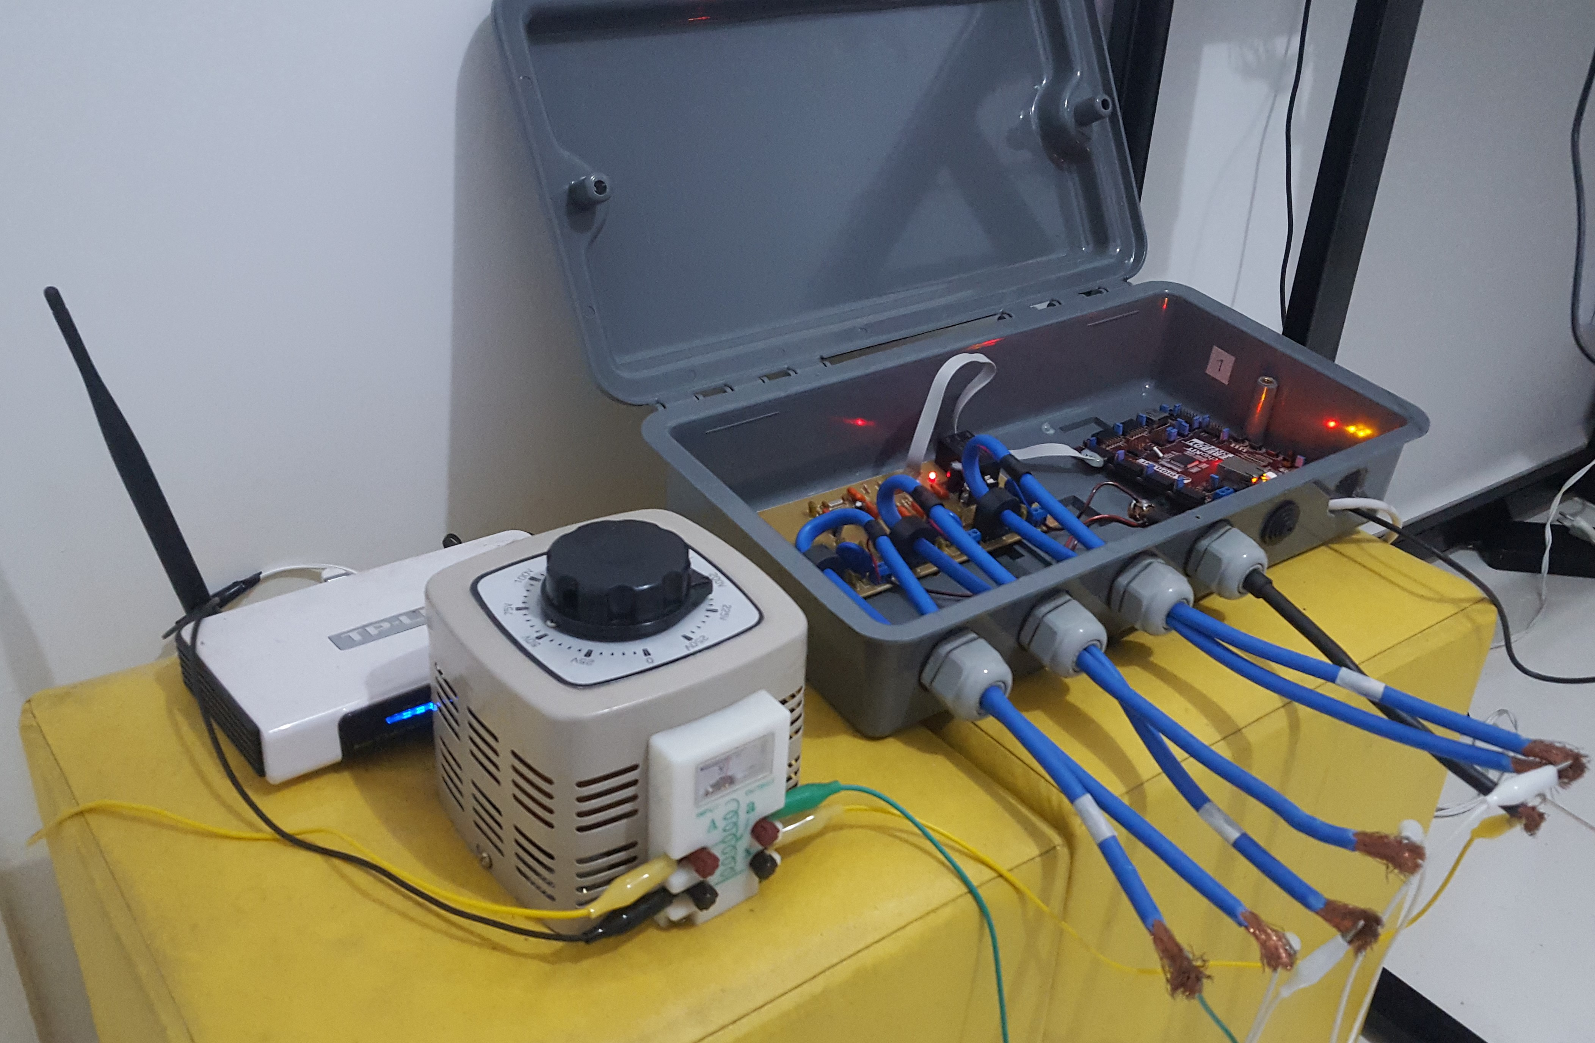
Saída: 0 ̴ 250Vca
Terminais de entrada conectados à rede de 220V
Curto-circuito nas três fases de tensão

Slide 3
Arquitetura TCP/IP
Implementação da Pilha da Microchip
HTTP/FTP/DHCP
Stack Task
APLICAÇÃO
UDP/TCP
TRANSPORTE
ICMP
INTERNET
ARPtask
IP
ARP
INTERFACE COM A REDE
MAC

Slide 4
APLICAÇÃO
TCP/IP
TRANSPORTE
INTERNET
Controle
do Link Lógico (LLC) – IEEE 802.2
Controle
de Acesso ao Meio (MAC) – IEEE 802.3
Ethernet
FÍSICA

Slide 5
Não
Conexão Ethernet estabelecida?
Sim
Informação solicitada pelo “cliente”?
Sim
Não
Transmite dados solicitados

Slide 6
Ao fim do evento de VTCD, a data, hora e o tipo da ocorrência são salvos em um buffer rotativo
As informações referentes ao evento são salvas em um buffer rotativo
Usuário configura data e hora do sistema
Caso o valor RMS da tensão saia dos limites programados, os Timers do microcontrolador são ativados para determinar a duração do evento
Placa de medição trifásica coleta sinais de tensão das três fases da rede elétrica
Usuário consulta informações do sistema (data, hora, eventos salvos) através de uma rede Ethernet
Sistema faz o cálculo da tensão RMS para as três fases da rede
Microcontrolador monitora o valor RMS da tensão para detectar possíveis eventos de VTCD

Slide 7
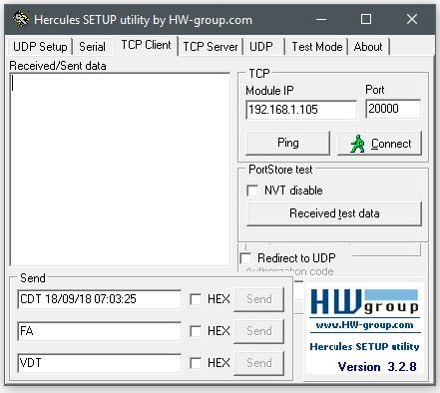
Opções de funcionalidade
Endereço IP e Porta do dispositivo remoto
Dados enviados e recebidos na comunicação entre os dispositivos
Mensagens de dado que podem ser enviadas ao dispositivo “Servidor”

Slide 8
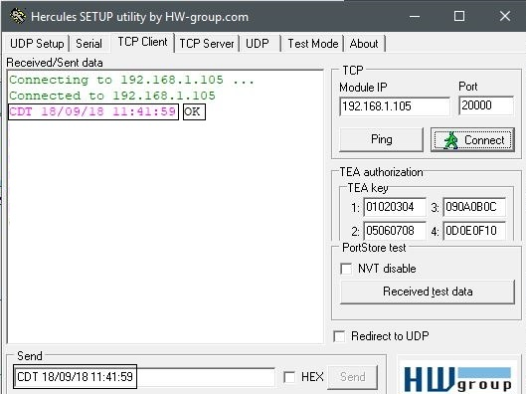
Resposta recebida indicando que a configuração foi feita corretamente
Mensagem enviada

Slide 9
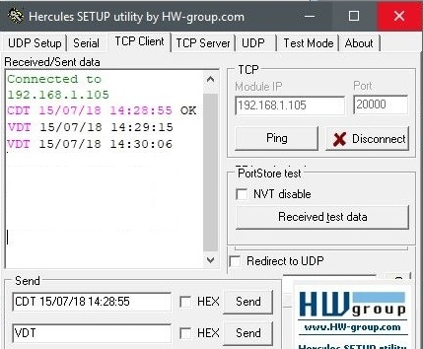
Resposta recebida mostrando data e hora atuais do sistema
Mensagem enviada

Slide 10
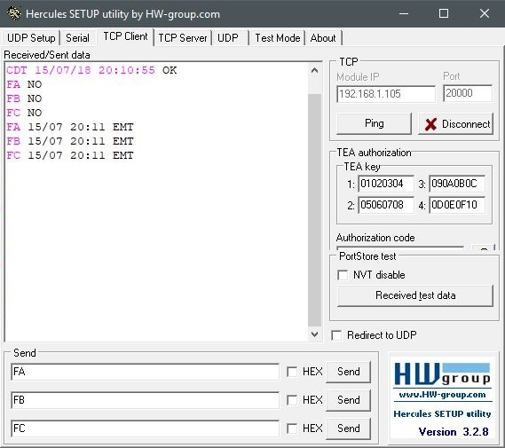
Resposta “NO” enviada pelo dispositivo, indicando que não ocorreram eventos de VTCD
Após a ocorrência, o Sistema retorna data, hora e tipo do ultimo evento

Slide 11
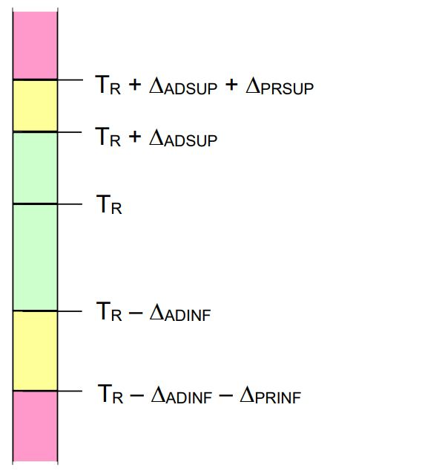
Faixa Crítica de tensão
Faixa Precária de tensão
- Tensão de Referência
Faixa adequada de tensão
Faixa Precária de tensão
Faixa Crítica de tensão

Slide 12
SCLK
MOSI
MISO
SS1
SS2
SCLK
MOSI
MISO
SS
SPI Mestre
SPI Escravo
SCLK
MOSI
MISO
SS
SPI Escravo

Slide 13
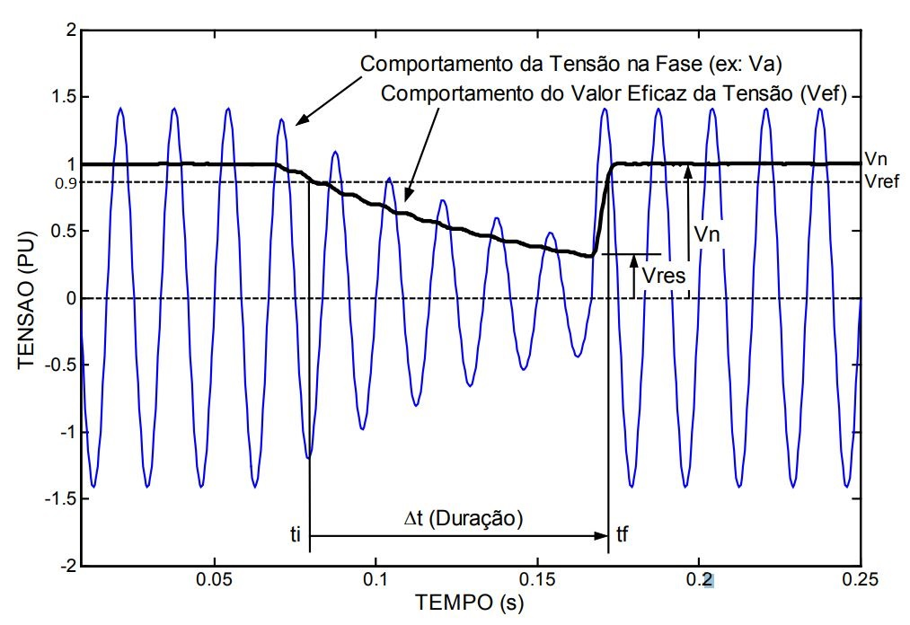
0.32

